Slide 1


Slide 2


Slide 3


Slide 4

Um casamento feliz e duradouro não significa ausência de conflitos. Isso é um mito e precisa ser mudado. De fato, o que faz um casamento ter sucesso é a capacidade de o casal superar seus conflitos. Como podemos fazê-lo?

Slide 5

Você e sua família
1
Passos para resolver os conflitos:
Efésios 4:26 e 27

Slide 6
Você e sua família
1
Passos para resolver os conflitos:
Efésios 4:26 e 27
"Quando vocês ficarem irados, não pequem". Apazigúem a sua ira antes que o sol se ponha e não deem lugar ao Diabo.

Slide 7
Evite o silêncio congelante. Não deixe que pequenas mágoas do cotidiano se transformem em longos períodos de silêncio.

Slide 8
Você e sua família
2
Passos para resolver os conflitos:
Mateus 26:38

Slide 9
Você e sua família
2
Passos para resolver os conflitos:
Mateus 26:38
Disse-lhes então: "A minha alma está profundamente triste, numa tristeza mortal. Fiquem aqui e vigiem comigo".

Slide 10
Ao invés de falar do que o outro fez, prefira falar do que está sentindo. Use o “eu” ao invés do “você”, para exprimir seus sentimentos. Lembre-se: a
mágoa é sua não do seu cônjuge, por isso evite atacá-lo.

Slide 11
Você e sua família
3
Passos para resolver os conflitos:
Tiago 1:19

Slide 12
Você e sua família
3
Passos para resolver os conflitos:
Tiago 1:19
Meus amados irmãos, tenham isto em mente: Sejam todos prontos para ouvir, tardios para falar e tardios para irar-se...

Slide 13
Esteja pronto para ouvir. Se estiver dominado pela emoção não conseguirá ouvir nada. Relaxe e depois exponha seus pensamentos.

Slide 14
Você e sua família
4
Passos para resolver os conflitos:
Tiago 5:16

Slide 15
Você e sua família
4
Passos para resolver os conflitos:
Tiago 5:16
Portanto, confessem os seus pecados uns aos outros e orem uns pelos outros para serem curados. A oração de um justo é poderosa e eficaz.

Slide 16
Em uma discussão, nunca estamos totalmente certos, nem totalmente errados.
Confessem seus erros um
ao outro.

Slide 17
Você e sua família
5
Passos para resolver os conflitos:
Tiago 5:8

Slide 18
Você e sua família
5
Passos para resolver os conflitos:
Tiago 5:8
Sejam também pacientes e fortaleçam o seu coração, pois a vinda do Senhor está próxima.

Slide 19
Devemos treinar a paciência. A cada conflito que vencemos, nossa paciência
é fortalecida.

Slide 20
Você e sua família
6
Passos para resolver os conflitos:
Filipenses 2:4

Slide 21
Você e sua família
6
Passos para resolver os conflitos:
Filipenses 2:4
Cada um cuide, não somente dos seus interesses, mas também dos interesses dos outros.

Slide 22
Lembre-se que em toda discussão há sempre dois lados. As diferenças na forma
como vêem as coisas precisam ser compreendidas e aceitas. Desta forma
pode-se superar os dilemas e aceitar o que não pode ser mudado.

Slide 23
Você e sua família
7
Passos para resolver os conflitos:
Efésios 6:12

Slide 24
Você e sua família
7
Passos para resolver os conflitos:
Efésios 6:12
pois a nossa luta não é contra seres humanos, mas contra os poderes e autoridades, contra os dominadores deste mundo de trevas, contra as forças espirituais do mal nas regiões celestiais.

Slide 25
Lembre que o verdadeiro inimigo não é seu cônjuge. Nossa guerra é contra os
poderes do inimigo. Ele quer fazer de tudo para destruir seu lar. Mas saiba que
em Cristo somos mais do que vencedores (Romanos 8:37)

Slide 26

Sua família e Deus
A Bíblia também fala de um grande conflito.

Slide 27

Sua família e Deus
1
Onde e entre quem foi o conflito? Apocalipse 12:7-9.

Slide 28
Sua família e Deus
1
Onde e entre quem foi o conflito? Apocalipse 12:7-9.
7-Houve então uma guerra nos céus. Miguel e seus anjos lutaram contra o dragão, e o dragão e os seus anjos revidaram. 8-Mas estes não foram suficientemente fortes, e assim perderam o seu lugar nos céus.9-O grande dragão foi lançado fora(...)ele e seus anjos foram lançados à terra.

Slide 29
Lúcifer, o nome de Satanás antes de seu pecado, entrou em guerra com Deus, porque queria ser igual a Ele
(Isaías 14:12-14).

Slide 30
Sua família e Deus
2
Este conflito não terá fim? Apocalipse 14:6 e 7.

Slide 31
Sua família e Deus
2
Este conflito não terá fim? Apocalipse 14:6 e 7.
6-Então vi outro anjo, que voava pelo céu e tinha na mão o evangelho eterno para proclamar aos que habitam na terra, a toda nação, tribo, língua e povo. 7-Ele disse em alta voz: "Temam a Deus e glorifiquem-no, pois chegou a hora do seu juízo. Adorem aquele que fez os céus, a terra, o mar e as fontes das águas".

Slide 32
Sua família e Deus
3
Quais os resultados desta grande batalha?
No céu (Apocalipse 12:4)

Slide 33
Sua família e Deus
3
Quais os resultados desta grande batalha?
No céu (Apocalipse 12:4)
Sua cauda arrastou consigo um terço das estrelas do céu, lançando-as na terra. O dragão pôs-se diante da mulher que estava para dar à luz, para devorar o seu filho no momento em que nascesse.

Slide 34
Sua família e Deus
3
Quais os resultados desta grande batalha?
Na terra (Gênesis 3:23)

Slide 35
Sua família e Deus
3
Quais os resultados desta grande batalha?
Na terra (Gênesis 3:23)
Por isso o Senhor Deus o mandou embora do jardim do Éden para cultivar o solo do qual fora tirado.

Slide 36
O pecado nos afasta de Deus
(Isaías 59:2).

Slide 37
Sua família e Deus
4
Qual será a base do nosso juízo? Apocalipse 20:12.

Slide 38
Sua família e Deus
4
Qual será a base do nosso juízo? Apocalipse 20:12.
Vi também os mortos, grandes e pequenos, em pé diante do trono, e livros foram abertos. Outro livro foi aberto, o livro da vida. Os mortos foram julgados de acordo com o que tinham feito, segundo o que estava registrado nos livros.

Slide 39
Sua família e Deus
5
Quem será nosso advogado? 1 João 2:1.

Slide 40
Sua família e Deus
5
Quem será nosso advogado? 1 João 2:1.
Meus filhinhos, escrevo a vocês estas coisas para que vocês não pequem. Se, porém, alguém pecar, temos um intercessor junto ao Pai, Jesus Cristo, o Justo.

Slide 41
Sua família e Deus
6
O que podemos fazer para nos livrar do pecado e estarmos novamente diante de Deus? 1 João 1:9

Slide 42
Sua família e Deus
6
O que podemos fazer para nos livrar do pecado e estarmos novamente diante de Deus? 1 João 1:9
Se confessarmos os nossos pecados, ele é fiel e justo para perdoar os nossos pecados e nos purificar de toda injustiça.

Slide 43
Quando confessamos nossos pecados a Deus, ele oferece Seu perdão
(Romanos 4:7 e 8).

Slide 44
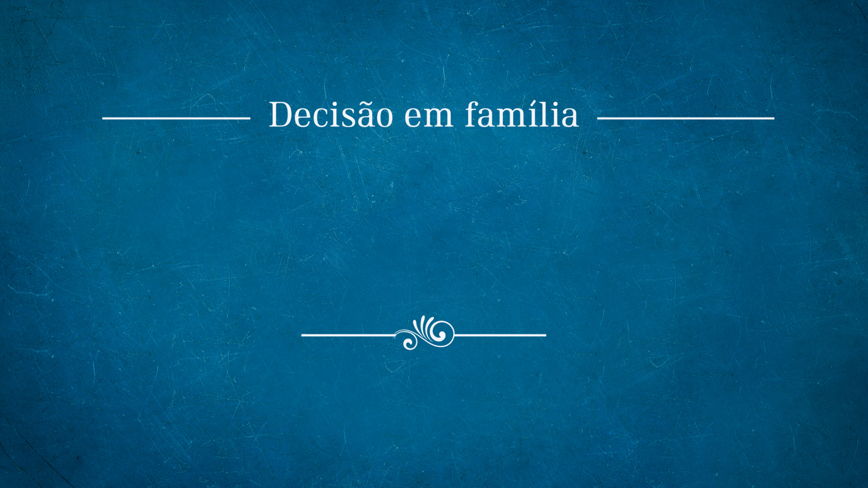
Com a ajuda de Deus, pretendo colocar em prática a boa comunicação no meu lar.
Desejo me comunicar com Deus diariamente pela leitura da Palavra e da oração.

Slide 45

Para pensar
“O precioso Salvador enviará auxílio exatamente quando dele necessitarmos. O caminho para o Céu acha-se consagrado pelas Suas pegadas. Cada espinho que fere nossos pés, feriu os Seus...

Slide 46
Para pensar
A cruz que somos chamados a carregar, Ele a levou antes de nós. O Senhor permite que venham os conflitos, a fim de prepararem a alma para a paz.”
O Grande Conflito, p. 633.

